Slide 1

SIFAT PEKERJAAN MANAJERIAL
(The Nature of Managerial Work)
Siti Annisa Rizki, S.Psi, M.Psi., Psikolog

Slide 2
Tipe Pola Aktivitas Pekerjaan Manajerial
Interaksi sering melibatkan rekan dan pihak luar
Konten pekerjaan bervariasi
Pekerjaan lebih banyak bersifat reaktif
Interaksi banyak melibatkan komunikasi langsung (lisan)
Kecepatan kerja tinggi
Pengambilan keputusan tidak teratur dan bersifat politis
Perencanaan bersifat informal dan adaptif terkait situasi

Slide 3

Kecepatan kerja tinggi
Manajer membutuhkan banyak waktu untuk bekerja
Pekerjaan menuntut mereka untuk menganalisa berbagai informasi secara terus menerus sehingga memiliki kesulitan untuk melupakan pekerjaan mereka, sekalipun berada di rumah atau pada saat liburan
Manajer dituntut untuk dapat memberikan berbagai informasi kepada berbagai pihak, dituntut untuk membantu, mengarahkan sejumlah orang, misal kepada bawahannya, rekan kerja, atasan atau orang-orang lain yang ada di luar organisasi.

Slide 4

Konten pekerjaan bervariasi
Manajer terlibat di berbagai aktivitas pekerjaan setiap hari, dan kebanyakan di antara aktivitasnya tersebut dalam durasi yang singkat
Berdasarkan observasi dari Mintzberg (1973), setengah dari aktivitas yang diselesaikan manajer, kurang dari 9 menit dan hanya 1/10 membutuhkan penyelesaian lebih dari 1 jam
Namun, di dalam pengerjaannya sering terjadi interupsi, diskusi yang terputus dan aktivitas penting yang terkendala oleh masalah tertentu, serta membutuhkan kelola mood yang tinggi.

Slide 5

Pekerjaan lebih banyak bersifat reaktif
Banyak perilaku manajer bersifat reaktif daripada proaktif
Berbagai variasi tugas membuat manajer sulit untuk menemukan waktu untuk membangun perencanaan. Perencanaan membutuhkan waktu yang banyak, misal seperi membangun kerja sama tim, melatih bawahan untuk skill yang kompleks. Biasanya rencana muncul ketika sudah ditandai adanya permasalahan operasional
Permasalahan muncul lebih banyak secara spontan dan tidak teratur
Manajer lebih banyak merespon masalah ketika ada tekanan untuk menghadapi krisis, ketika menghadapi batas waktu yang diberikan pihak penting (contoh : atasan/klien eksternal) terhadap suatu progress pekerjaan,

Slide 6

Interaksi sering melibatkan rekan kerja dan pihak luar
Manajer banyak berkaitan dengan pihak lain, selain bawahan. Misalnya, bawahan dari bawahan, atasan tidak langsung, rekan kerja unit lain, bawahan atau atasan dari rekan kerja
Kotter (1982) mengemukakan bahwa jejaring relasi dari General Manajer bisa terdiri dari 100 orang di dalam maupun di luar organisasi

Slide 7
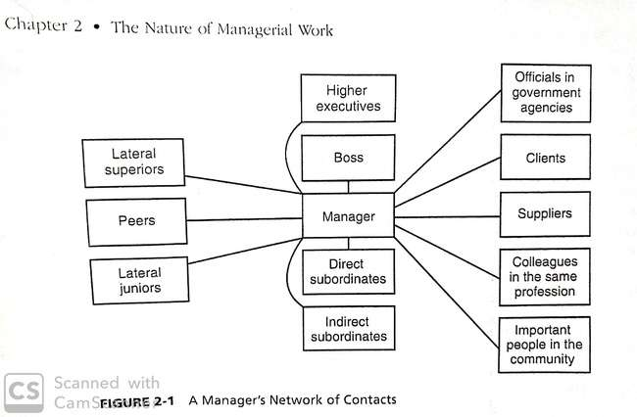

Slide 8


Network dapat dibangun dengan berbagai cara
1
2
3
4
Berkomunikasi dengan orang lain sebelum, sesaat dan setelah meeting, seremoni atau berbagai event sosial yang ada di organisasi
2. Terlibat di dalam komite, kelompok peminatan atau satuan tugas tertentu
3. Terlibat di dalam klub-klub sosial, kelompok di masyarakat
4. Menghadiri workshop, pelatihan dan rapat yang terkait profesi

Slide 9
Interaksi lebih sering menggunakan komunikasi langsung (lisan)
Manajer memiliki 6 prinsip untuk mendapatkan informasi :
Pesan tertulis (memo, surat, laporan, perintah kerja, kontrak)
Pesan melalui telepon
Pesan elektronik (Email, Pesan Text)
Rapat terjadwal
Rapat tidak terjadwal
Observasi lapangan
Lower and Middle Manager = 27-82% komunikasi lisan
Top Manajer = 65-75% komunikasi lisan

Slide 10

Pengambilan keputusan tidak teratur dan bersifat politis
Manajer yang memiliki stress yang tinggi lebih banyak merespon permasalahan dengan menggunakan solusi yang pernah digunakan sebelumnya
Individu yang memiliki sikap negatif (takut, cemas, depresi) lebih banyak menggunakan cara-cara yang tidak efektif dalam mengambil keputusan daripada individu yang memiliki emosi positif.
Ketika para manajer memiliki mental model yang berbeda untuk menggambarkan penyebab dari permasalahan yang terjadi di organisasi, maka semakin sulit untuk mengambil kesepakatan terkait solusi terbaik
Proses pengambilan keputusan yang bersifat politis biasanya terjadi jika keputusan melibatkan permasalahan penting dan kompleks, namun tidak ada solusi dan dapat berpengaruh terhadap pihak-pihak yang berpotensi memiliki konflik kepentingan.
Tidak semua keputusan melibatkan perubahan besar atau yang bersifat politis.

Slide 11

Perencanaan bersifat informal dan adaptif terkait situasi
General Manajer menyusun agenda berisi tujuan dan rencana terkait tanggung jawab tugas dan melibatkan tujuan jangka pendek maupun jangka panjang (Kotter, 1982)
Jangka pendek (1—30 hari)→ sasaran dan rencana biasanya lebih spesifik dan detail
Jangka panjang (5-20 tahun) → biasanya bersifat umum dan tidak lengkap
Biasanya, keputusan strategis dibangun diluar dari proses perencanaan formal, dan strategi diformulasikan secara fleksibel dan sesuai intuisi (Quinn, 1980).

Slide 12
KONTAN PEKERJAAN MANAJERIAL
Penelitian Job Description
Peran Manajerial Minztberg

Slide 13
Managerial Position Description Questionnaire (MPDQ)
01
02
03
04
Supervising
Planning and Organizing
Decision Making
Monitoring Indicators
  meningkatkan peforma bawahan, analisa + dan -, mempersiapkan pelatihan dan pengembangan, menjadwalkan tugas dan menyusun sasaran kerja
  Memformulasi rencana jangka pendek, pengelolaan keuangan dan sumber daya
  membuat keputusan bisnis di situasi yang tidak terstruktur/jelas
  memonitor hal-hal yang ada di internal atau eksternal yang dapat mempengaruhi perusahaan

Slide 14
Managerial Position Description Questionnaire (MPDQ)
05
06
07
08
Controlling
Representing
Consulting
Administering
  Menyusun jadwal dan estimasi waktu dan biaya untuk memproduksi produk/jasa, mengawasi jalannya produktivitas, memastikan kualitas produk atau efektifnya pelayanan dan menganalisa keefektifan operasiona
  menjawab pertanyaan dan merespon keluhan dari luas, mengkomunikasikan pihak eksternal terkait perusahaan, negosiasi dengan pihak luar dan membangun kegiatan promosi
  mengenalkan teknik atau teknologi baru di organisasi, berperan sebagai konsultan, penasehat atau penyelesaian masalah bagi manajer lain
  peran dalam aktivitas administrasi seperti memberikan informasi terkait prosedu perusahaan, menganalisa informasi rutin atau menjaga detail kerahasiaan dan dokumen

Slide 15
Managerial Position Description Questionnaire (MPDQ)
09
Coordinating
  Berkomunikasi dengan pihak lain untuk berbagi informasi

Slide 16
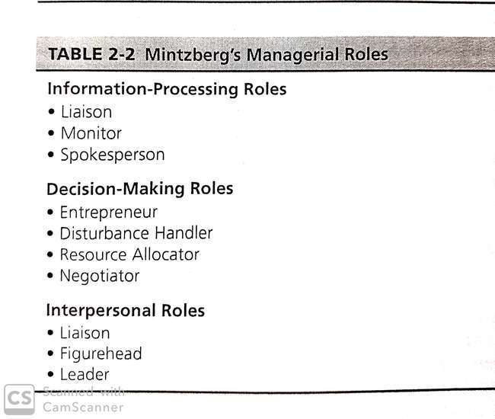
Mintzberg’s Managerial Roles
(Metode observasi)
*peran manajerial ada di semua manajer, namun sejauh mana tingkat kepentingan perannya, berbeda satu sama lain

Slide 17
MINTZBERG’S MANAGERIAL ROLES
Monitor Role
Spokesperson Role
Manager mencari informasi dari berbagai sumber, seperti membaca laporan/memo, menghadiri rapat/briefing dan observasi lapangan. Informasi tersebut dianalisa untuk mendapatkan masalah atau peluang
Liaison Role
Manajer membangun dan menjaga jejaring relasi dengan individu dan grup diluar unit organisasi. Peran ini juga berfungsi untuk mendapatkan informasi
Manajer berkewajiban untuk memberikan informasi dan menampilkan nilai-nilai organisasi kepada pihak outsider/diluar organisasi
Leder Role
Figurehead Role
Disseminator Role
Manajer bertanggung jawab untuk membuat fungsi organisasinya dapat mencapai tujuan. Arahan, motivasi, menciptakan lingkungan yang baik untuk bekerja.
peran kepala/pemimpin dari subunit tertentu (simbolik dari otoritas formal organisasi). Tugas menandatangani dokumen, menghadiri rapat/seremonial dan menerima berbagai tamu resmi.
Manajer memiliki akses untuk mendapatkan informasi yang tidak dimiliki bawahan.

Slide 18
MINTZBERG’S MANAGERIAL ROLES (Lanjutan)
Disturbance Handler Role
Manajer berhadapan dengan krisis. Berhadapan dengan masalah dan membuatnya menjadi peluang baru. Kiris bisa berbentuk konflik antar bawahan, kecelakaan atau kebakaran, serangan dsbnya
Negotiator Role
Manajer dapat terlibat di berbagai tipe negoasiasi, termasuk negoasiasi dengan pelanggan, supplier, konsultan dsbnya.
Entrepeneur Role
Resources Allocator Role
Manajer merupakan inisiator atau orang yang mendesain perubahan untuk mendapatkan peluang pengembangan bisnis di perusahaan
Manajer mengalokasikan berbagai sumber daya, seperti keuangan, personil, material, fasilitas, perlengkapan dan jasa.

Slide 19
Tuntutan, kendala dan pilihan
Tugas manajerial (Stewart, 1967, 1976, 1982)
Core Components
  Demands (tuntutan)
  Constraints (kendala)
  Pilihan (Choices)

Slide 20
Situational Determinants
Pola hubungan → Tuntutan kerja yang diperuntukkan manajer dari atasan, bawahan, rekan dan pihak eksternal mempengaruhi bagaimana manajer meluangkan waktu dan bagaimana keterampilan yang dibutuhkan untuk mengisi tuntutan tersebut.
Pola kerja → syarat dan tuntutan pekerjaan berpengaruh terhadap perilaku manajerial, pola perilaku juga berpengaruh terhadap tipe manajerial. Faktor yang dapat digunakan untuk mengklasifikasi tugas manajerial :
  Tingkat aktivitas manajerial
  Pengulangan/repetitive tugas ataupun tingkat dari variasi tugas
  Jumlah tugas yang tidak pasti
  Tingkat aktivitas manajerial yang diperhatikan dalam jangka waktu yang lama
  Jumlah tekanan pada deadline
Exposure → aspek lain dari manajerial yang menentukan perilaku dan keterampilan yang dibutuhkan manajer adalah jumlah kewajiban untuk mengambil keputusan dengan potensi konsekuensi yang serius, dan jumlah dari waktu antara kesalahan atau efek negatif dari keputusan sebelum dapat diatasi

Slide 21

Penelitian terkait “situational determinants”
01
Level Manajemen
Tahapan dalam siklus hidup organisasi
Ukuran Subunit kerja
Ketergantungan terhadap unit lain
Kondisi krisis

Slide 22
Level Manajemen
HIGHER LEVEL MANAGER
Membuat rencana jangka panjang
Memformulasikan kebijakan
Memodifikasi struktur organisasi
Menginisiasi cara-cara baru
MIDDLE MANAGER
Menginterpretasi dan mengimplementasi kebijakan dan program
Tujuan jangka panjang (2-5 tahun)
LOW LEVEL MANAGER
Membuat struktur, koordinasi dan memfasilitasi tugas
Tujuan lebih spesifik, tidak terlalu kompleks, lebih fokus

Slide 23
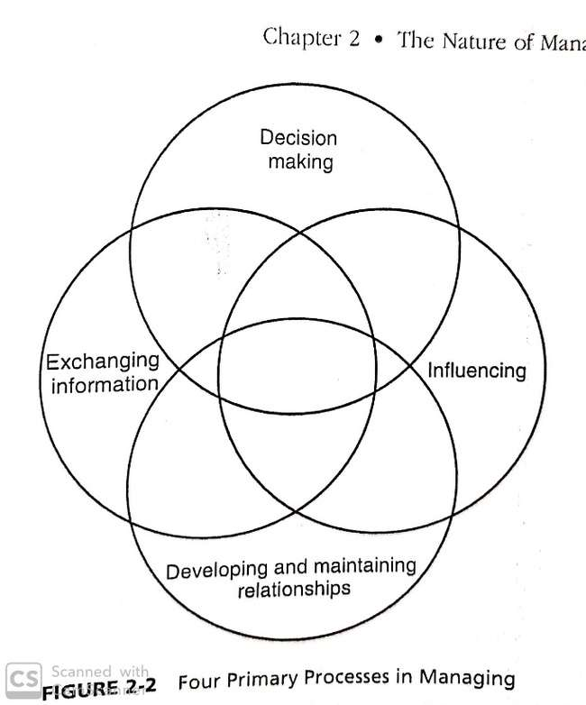
4 proses utama di dalam proses manajemen

Slide 24
Panduan untuk memecahkan permasalahan
Memahami alasan dari tuntutan dan kendala yang ada
Memperluas alternatif pilihan yang dapat diambil
Menentukan apa yang harus diselesaikan
Menganalisa bagaimana menggunakan waktu
Membuat rencana aktivitas secara harian dan minggu
Hindari kegiatan yang tidak berkaitan

Slide 25
Panduan untuk memecahkan permasalahan (lanjutan)
Lawan prokrastinasi/penundaan
Ambil manfaat dari aktivitas yang bersifat reaktif
Ambil waktu untuk membuat perencanaan
Perhatikan hubungan diantara semua masalah
Perhatikan hubungan diantara semua masalah
Eksperimenkan solusi yang inovatif
Tentukan aksi yang relevan dalam menghadapi krisis

Slide 26


